Slide 1
Gestão de Tempo
Trabalho Interdisciplinar de Aplicações Web
Dia:16/12/2021

Slide 2
Você sabe gerir bem o seu tempo?
Você tem facilidade de organizar sua rotina?
Você se considera uma pessoa organizada e não procastinadora?

Slide 3
Uma pesquisa feita pela International Stress Management Association Brasil em 2010 revela que mais de 60% dos brasileiros sofrem com a falta de tempo

Slide 4
Falta de gerenciamento de tempo acarreta em:
- Estresse
- Falta de tempo para atividades de lazer
- Ansiedade

Slide 5
Público alvo
- Processo de entrevistas
- Várias idades e profissões
- O que todos buscam?

Slide 6

Time Spent:
-Prático
-Simples
-Intuitivo

Slide 7


Projeto de Interface
Inspirações:

Slide 8
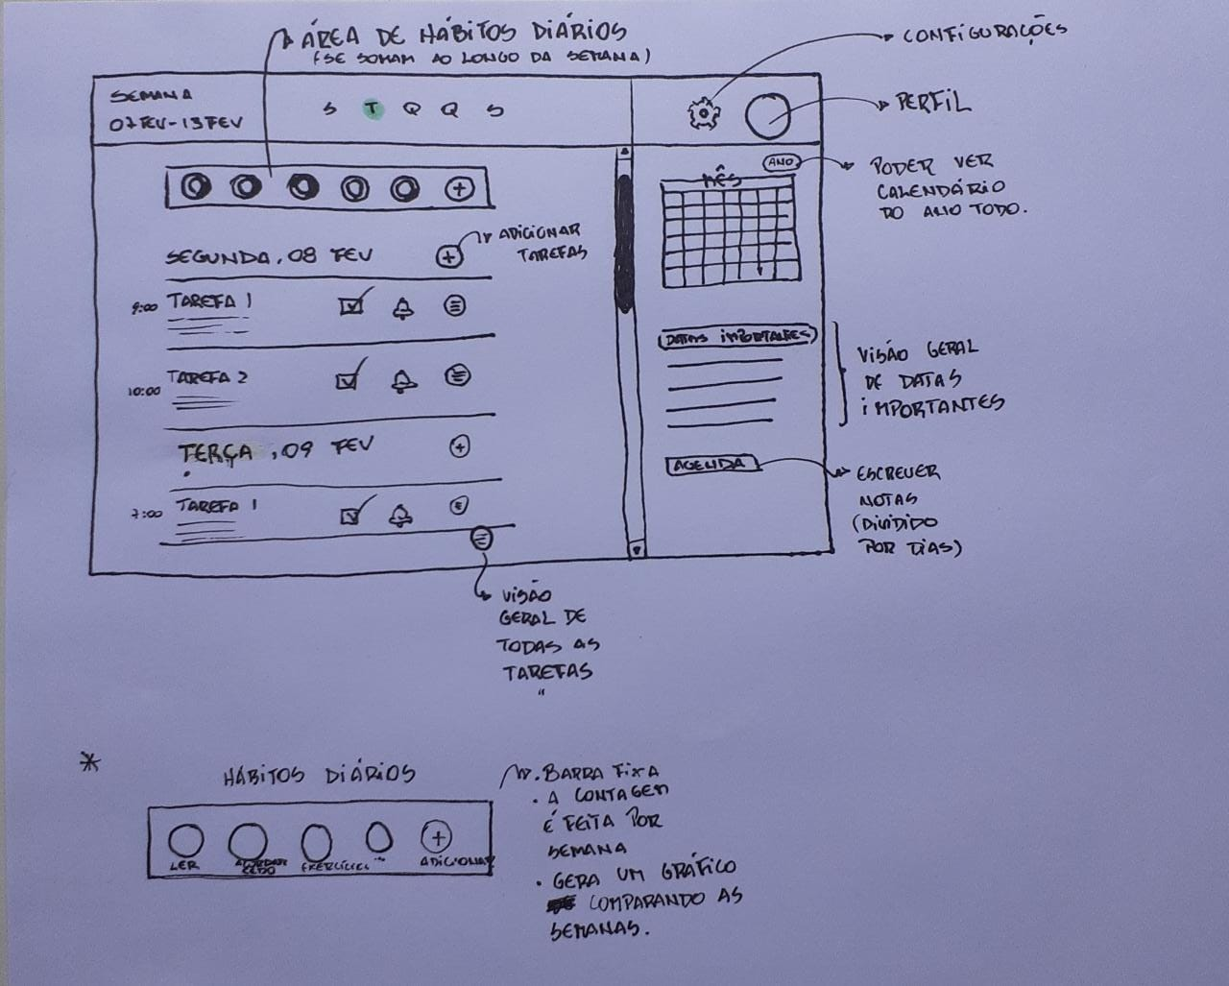
Projeto de Interface

Slide 9
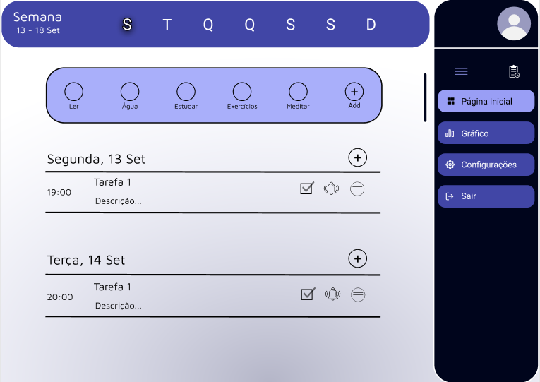
Projeto de Interface

Slide 10
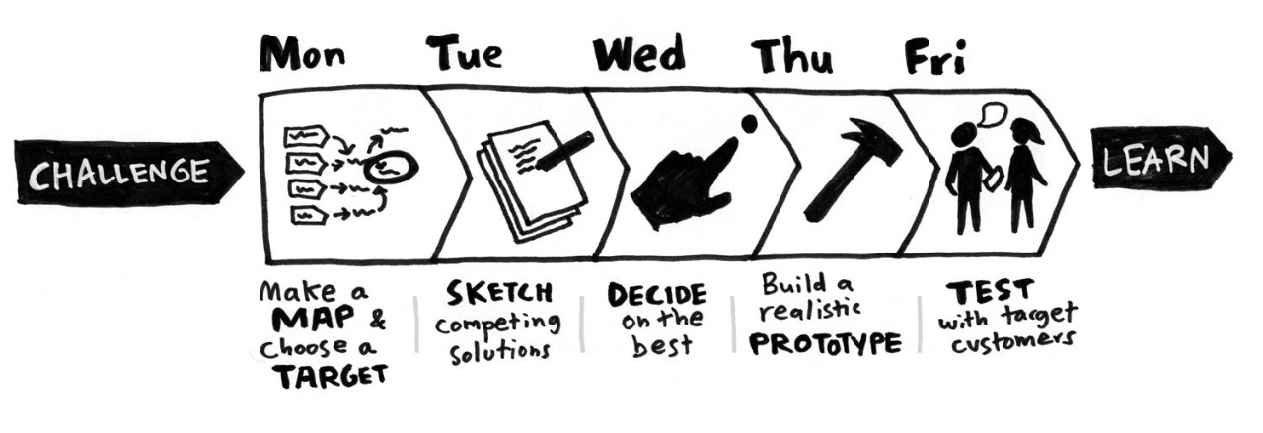
Metodologia
- Design Sprint

Slide 11
Metodologia
- Reuniões
- Divisões de papéis

Slide 12





Metodologia
- Ferramentas utilizadas

Slide 13
Equipe
- Isabela Mendonça Silveira
- Pablo Augusto Carneiro Magalhães
- Victor Hugo Criscollo Moreira
- Vinicius Gabriel dos Santos Teixeira

Slide 14
- Time Spent é um site de gerenciamento de tempo
- Prioriza o bem estar

Slide 15
Projetos Futuros
- Realizaçao de testes e pesquisas

Slide 16
Obrigado!

